Slide 1
磁场对运动电荷和载流导线的作用

Slide 2

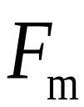
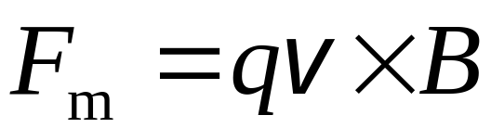







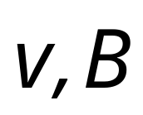
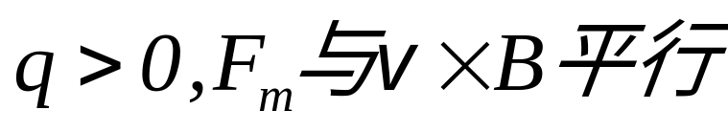
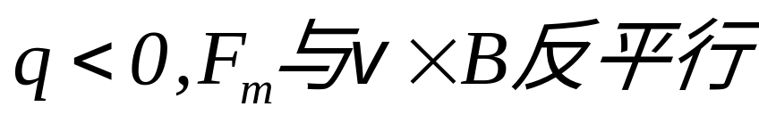
§6-5 磁场对运动电荷和载流导线的作用
一 洛伦兹力
+
方向：与 构成右手螺旋关系，拇指的指向就是正电荷所受洛仑兹力的方向.
洛仑兹力的方向始终垂直于速度。洛仑兹力只改变电荷速度方向，不改变速度大小，因此不能作功。
带电粒子进入磁场后，动能不会改变。

Slide 3
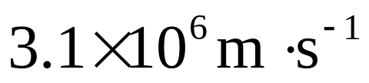
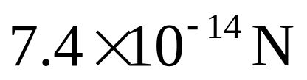
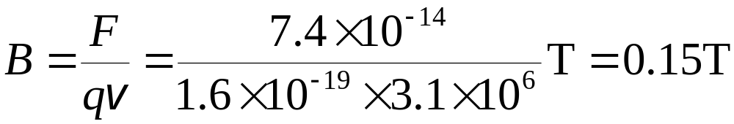
§6-5 磁场对运动电荷和载流导线的作用
例 1 一质子沿着与磁场垂直的方向运动, 在某点它的速率为 . 由实验测得这时质子所受的洛仑兹力为 .求该点的磁感强度的 大小.
解 由于 与垂直 ，可得
问 1）洛仑兹力作不作功？
不作功，改变粒子运动方向
2）负电荷所受的洛仑兹力方向？
与正电荷所受的洛仑兹力方向相反

Slide 4
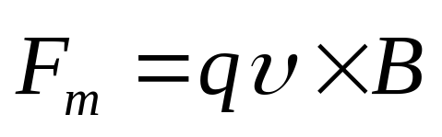
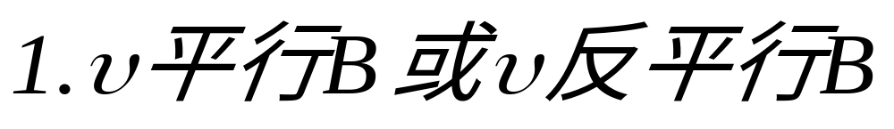
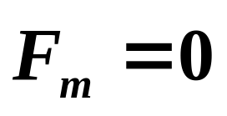



二、 带电粒子在磁场中的运动
粒子做直线运动

Slide 5
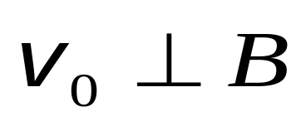
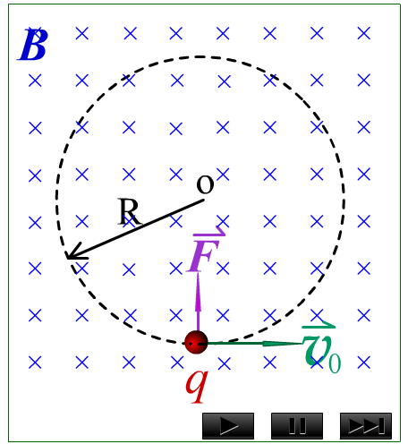
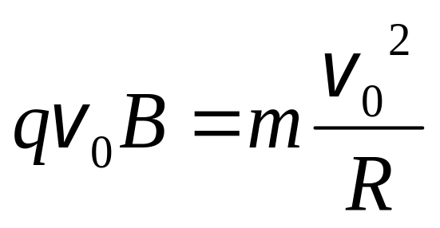
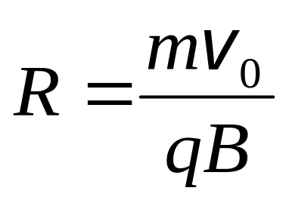
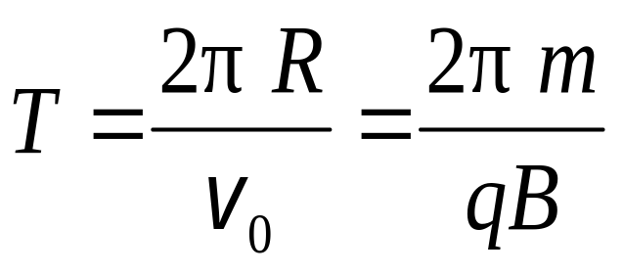
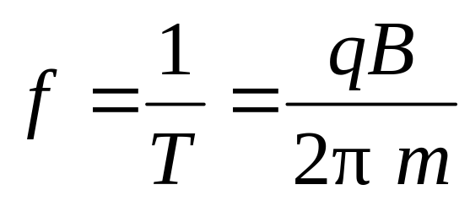
§6-5 磁场对运动电荷和载流导线的作用
2 . 回旋半径和回旋频率

Slide 6
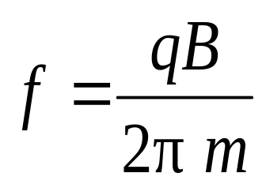
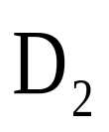
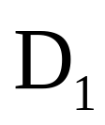
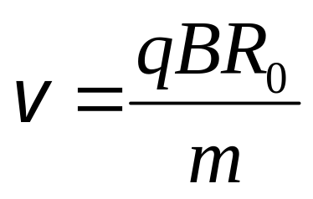
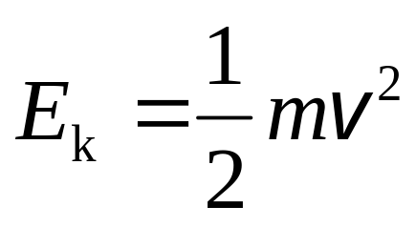
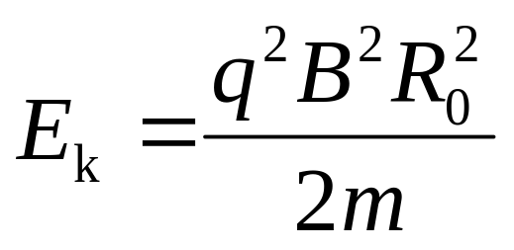
§6-5 磁场对运动电荷和载流导线的作用
频率与半径无关
N
N
~
到半圆盒边缘时
O
B
S
回旋加速器原理图

Slide 7
练习2
在匀强磁场中，电子以速率v=8.0×10⁵m/s作半径R=0.5cm的圆周运动.则磁场的磁感应强度的大小B= .

Slide 8
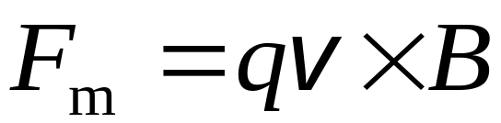

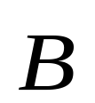
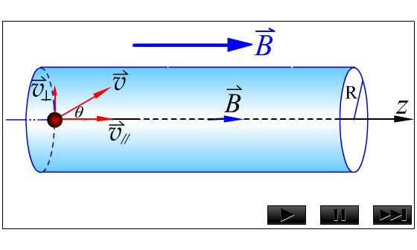
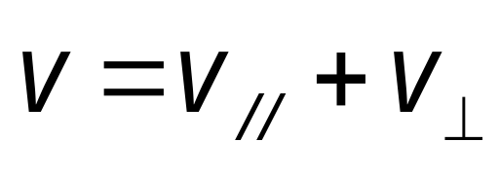
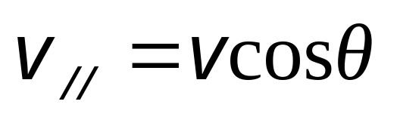
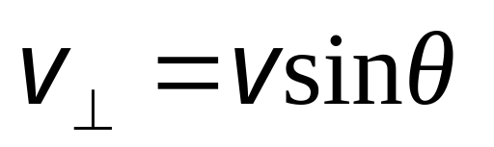
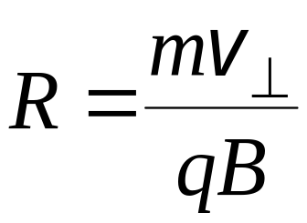
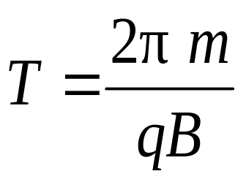
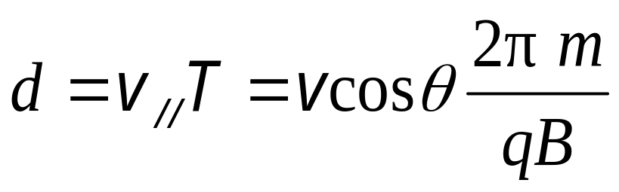
§6-5 磁场对运动电荷和载流导线的作用
3. 磁聚焦
洛仑兹力
（洛仑兹力不做功,只改变运动电荷的方向）
与 不垂直
螺距

Slide 9
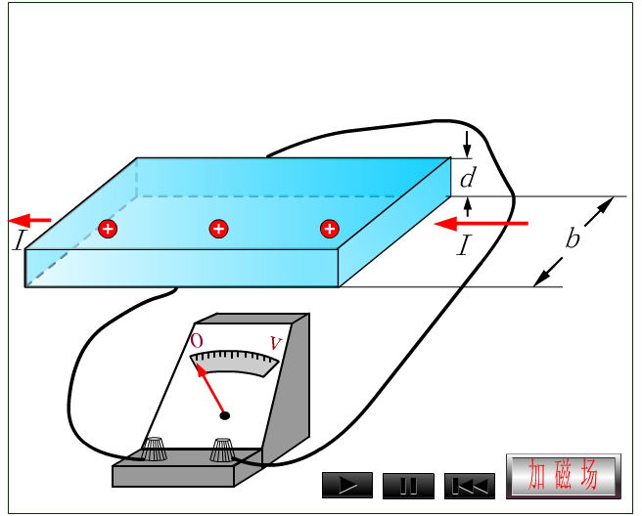
§6-5 磁场对运动电荷和载流导线的作用
三. 霍耳效应
霍 耳 效 应

Slide 10
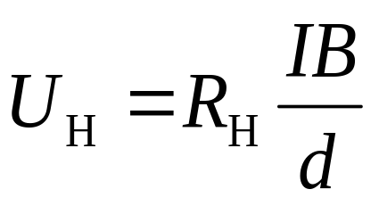

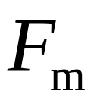





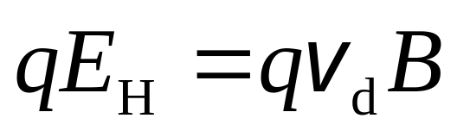
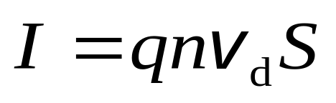
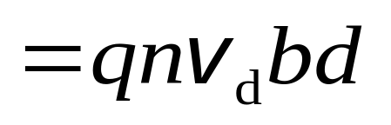
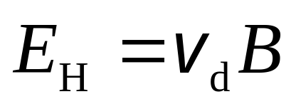
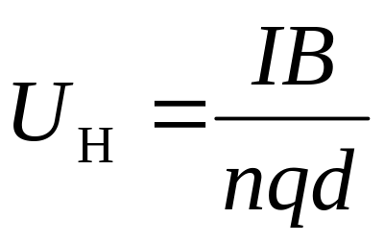
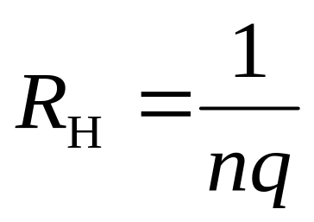
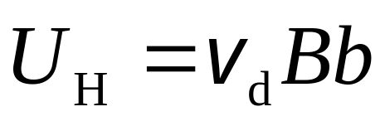
§6-5 磁场对运动电荷和载流导线的作用
霍耳电压
+ + + + +
+
I
- - - - -
霍耳系数

Slide 11
§6-5 磁场对运动电荷和载流导线的作用
P型（空穴型）半导体：半导体中有少量可以自由移动的正电荷，在半导体材料硅或锗晶体中掺入三价元素杂质可构成缺壳粒的P型半导体，
N型（电子型）半导体：半导体中有少量可以自由运动的电子，掺入五价元素杂质可构成多余壳粒的N形半导体。

Slide 12




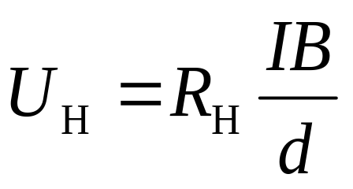
§6-5 磁场对运动电荷和载流导线的作用
霍耳效应的应用
1）判断半导体的类型
+
-
- - -
+ + +
I
I
+
-
- - -
+ + +
-
+
P 型半导体
N 型半导体
2）测量磁场
霍耳电压

Slide 13
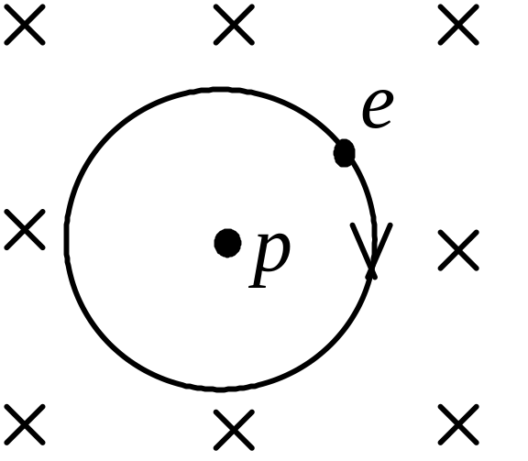
练习2
按玻尔的氢原子理论，电子在以质子为中心、半径为r的圆形轨道上运动．如果把这样一个原子放在均匀的外磁场中，使电子轨道平面与垂直，如图所示，则在r不变的情况下，电子轨道运动的角速度将：
(A) 增加． (B) 减小．
(C) 不变． (D) 改变方向．

Slide 14
练习5
A、B两个电子都垂直于磁场方向射入一均匀磁场而作圆周运动。A电子的速率是B电子的两倍。设R_{A}，R_{B}分别为A电子与B电子的轨道半径；T_{A}和T_{B}分别为它们各自的周期，则
(A) R_{A}:R_{B}=2, T_{A}:T_{B}=2 (B) R_{A}:R_{B}=1/2, T_{A}:T_{B}=1
R_{A}:R_{B}=1, T_{A}:T_{B}=1/2 (D) R_{A}:R_{B}=2, T_{A}:T_{B}=1

Slide 15
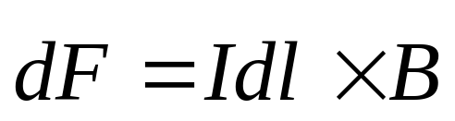
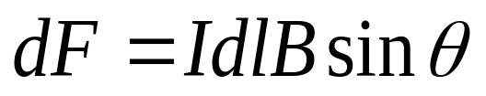
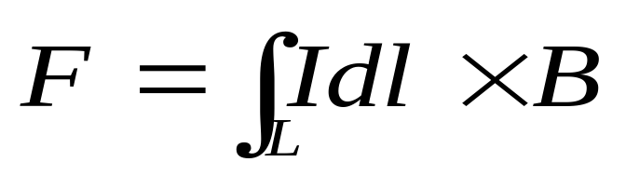
§6-5 磁场对运动电荷和载流导线的作用
五 安 培 力（安培定律也是实验结论）
安培力
电流元在磁场中受到的磁力
此即安培定律的数学表示式
大小
方向
右手螺旋
长为 L 的一段载流导线受到的磁力:

Slide 16
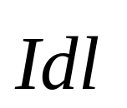

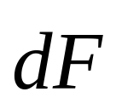
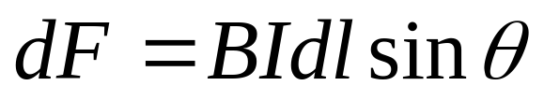




§6-5 磁场对运动电荷和载流导线的作用
1、载流直导线在均匀磁场中
取电流元
θ
受力大小
B
×
方向
积分
结论
方向

Slide 17












2.两平行电流的相互作用力
电流元 所受安培力
导线1单位长度上
a
上所受的磁力为
电流单位“安培”的定义：见P232

Slide 18














§6-5 磁场对运动电荷和载流导线的作用
例 1 求 如图不规则的平面载流导线在均匀磁场中所受的力，已知 和 .
解 取一段电流元
P
L
结论 任意载流导线在均匀磁场中所受的力 , 与其始点和终点相同的载流直导线所受的磁场力相同.

Slide 19
练习1
在均匀磁场B中，圆弧形载流导线如图放置，流过的电流为I，半径为R，则导线所受的安培力的大小和方向

Slide 20








§6-5 磁场对运动电荷和载流导线的作用
例 2 如图一通有电流 的闭合回路放在磁感应强度为 的均匀磁场中，回路平面与磁感强度 垂直 .回路由直导线 AB 和半径为 的圆弧导线 BCA 组成 ，电流为顺时针方向, 求磁场作用于闭合导线的力.
解
C
B
A
o
故

Slide 21













§6-5 磁场对运动电荷和载流导线的作用
3. 磁场作用于载流线圈的磁力矩
如图 均匀磁场中有一矩形载流线圈MNOP
P
M
I
O
N
O,P
M,N

Slide 22




§6-5 磁场对运动电荷和载流导线的作用
P
O,P
M
I
O
M,N
N
线圈有N匝时

Slide 23









§6-5 磁场对运动电荷和载流导线的作用
讨 论
1） 方向与 相同
2）方向相反
3）方向垂直
稳定平衡
不稳定平衡
力矩最大
. . . . .
. . . . .
. . . . .
. . . . .
+ + + + + +
+ + + + + +
+ + + + + +
+ + + + + +
I
I
I
.
B
B
B

Slide 24





§6-5 磁场对运动电荷和载流导线的作用
结论: 均匀磁场中，任意形状刚性闭合平面通电线圈所受的力和磁力矩为
θ
=
0
稳定平衡
θ
=
π
非稳定平衡
磁矩
与 成右螺旋

Slide 25


Slide 26






§6-5 磁场对运动电荷和载流导线的作用
例3 如图半径为0.20m，电流为20A，可绕轴旋转的圆形载流线圈放在均匀磁场中 ，磁感应强度的大小为0.08T，方向沿 x 轴正向.问线圈受力情况怎样？ 线圈所受的磁力矩又为多少？
解 把线圈分为JQP和PKJ两部分
J
I
R
Q
o
K
P

Slide 27






练习5
一长直导线通有电流I₁=20A , 其旁有一载流直导线ab , 两线共面。ab长为L=9.0×10⁻²m , 通以电流I₂=10A , 线段ab垂直于长直导线 , a端到长直导线的距离为d = 1 ×10⁻² m 。
求： 1)导线ab所受的力
2)导线ab所受作用力对O点的力矩.

Slide 28







解:
1)设在导线ab上距长直导线为 l 处取电流元 I₂dl , 该处磁感应强度仅由 I₁ 所产生 , 其大小为
则 I₂dl 所受磁力的大小为
方向垂直ab 向上
则 ab 所受磁力的大小为
方向垂直ab 向上

Slide 29




2) 如上所取电流元 I₂dl 所受磁力对O点的力矩大小为
⊙
由于各电流元所受磁力对O点的力矩方向相同,所以整个导线ab所受磁力对O点的力矩大小为
⊙

